Slide 1
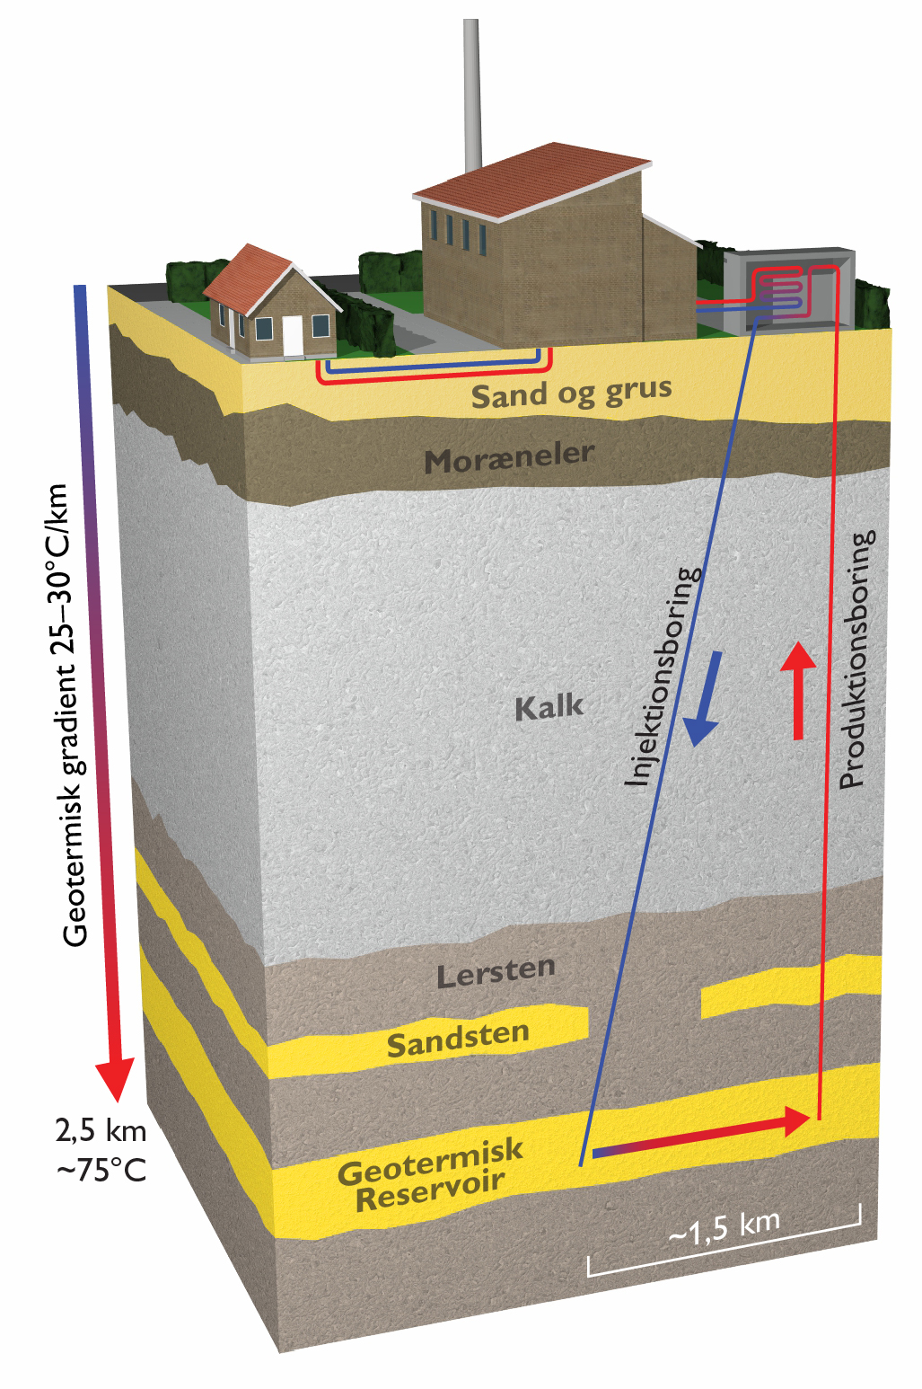
Dyb geotermi
(og energilagring)

Slide 2
Dyb geotermi - historik
1976: Første geotermiske test, Oddesund-1 (DUC olie boring), positiv test af Gassum Fm i 2 km; finansieret af Handelsministeriet
1976-1980 : systematiske landsdækkende undersøgelser; DONG: licenshaver, operatør; GEUS/DGU og AAU: geologi
1981: GEUS udgiver første landsdækkende vurdering. ➔ Michelsen et al. (1981)
1979 &1982: Aars-1 & Farsø-1, Thisted-2. DGU kortlagde, stillede med wellsite geologer; kerneanalyser, vurderinger. Produktionsrater i ~3 km skuffende pga dårlige reservoir egenskaber – cementering og porehals blokeringer(?)
1984: Thisted-3 og -4; kerneanalyser, kernebeskrivelser, vurderinger 1988 og 2002: GEUS bidrager til EUs geotermi-atlas. Thisted Værket; Skagerrak Fm skuffer; Gassum Fm positiv, produktion fra ~ 1250 m, 45ºC varmt salt vand, 33 m tyk payzone, excellent vandledningsevne (100 Darcy meter)
1984: Thisted anlægget; Skagerrak Fm skuffer; Gassum Fm positiv, produktion fra ~1250 m, 45ºC varmt salt vand, 33 m tyk payzone, excellent vandledningsevne (100 Darcy meter)
1998: Deltagelse i arbejdsgruppe (GEUS, DONG og Energistyrelsen)
1988 og 2002: EU initiativ: GEUS bidrager til de regionale EU-Atlas, konservative vurderinger alene baseret på varmeindholdet i formationsvæsken pegede på et stort potentiale
1998: Nyt forsøg på at sætte fokus på geotermi: En intern re-evaluering af det geotermiske potentiale peger på et meget stort potentiale (GEUS, DONG og Energistyrelsen)
Sidst i 1990-erne - først i 2000-erne: fast husrådgiver for DONG, ➔ “De 17 byer i DK”.
Omfattende analyser i Storkøbenhavn, indsamling af nye seismiske data og udførelse af efterforskningsboringen Magretheholm-1, positiv test af Bunter Sandsten Fm
2002-2004: Etablering af Margretheholm anlægget, produktion fra Bunter Sandstone Fm, ~2600 m, 74ºC varmt salt vand, 30 m payzone (12 Darcy meter). Anlægget sat i produktion 2005.
2006-2009: Sønderborg, detaljeret vurdering, nye seismiske data, boreprognose for første efterforskningsboring, geologiske analyser, efterforskningsboring testede positivt i Gassum Formation, ~1130 m, 47ºC salt vand, 30 m payzone (129 Darcy meter). Anlægget sat i produktion April 2013.
2008-2009: Nyt initiativ fra Energistyrelsen: GEUS blev bedt om at udføre en ny opdateret og landsdækkende analyse af det geotermisk potentiale.➔ENS09-Rapport
DGU / GEUS har været med fra begyndelsen…

Slide 3
Dyb geotermi – nyere tid
2009: DONG ændrer forretningsstrategi og tilbageleverer den resterende koncession bortset fra et par mindre områder.
2012: Energistyrelsen tilpasser og justerer de tidligere kulbrinte licensbetingelser til geotermiområdet (fx invindingsplan, åben dør behandling).
2012: Energiforlig, Ministeren inviterer til Rundbordsdiskussion, og beder om forslag til fremme af geotermi.
2012-2016: En række initiativer sat i gang:
Geotermi WebGIS-portalen (landsdækkende);
Screening (28 lokaliteter/”byområder”)
Drejebog for geotermi efterforskning, anlæg og organisation; Risikoafdækning
Rådgivning / Konsulentopgaver:
Thisted: udbygning af nuværende Værk, Tønder: udbygningsplan og løbende rådgivning, Stjerneanlæg ved Nordhavn, Hjørring (seismik), Helsingør (beskrivelse af borespåner mv.), Farum (seismik mv.), Hillerød (seismik mv.), Viborg, Bornholm m.fl.
Forskningsprojekter: Forsknings- og Innovationsfonden ; kritiske geologiske parametre for geotermi mm.
Internationale projekter: Interreg-Geopower (EU; dansk-tysk samarbejdsprojekt)
Nye aktører, nye initiativer og ideer
Afsluttet eller lige ved at blive afsluttet…

Slide 4
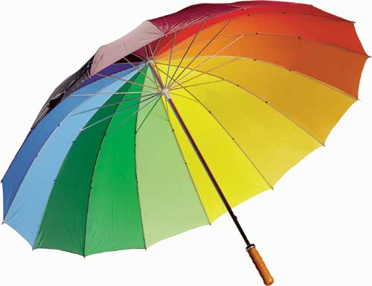
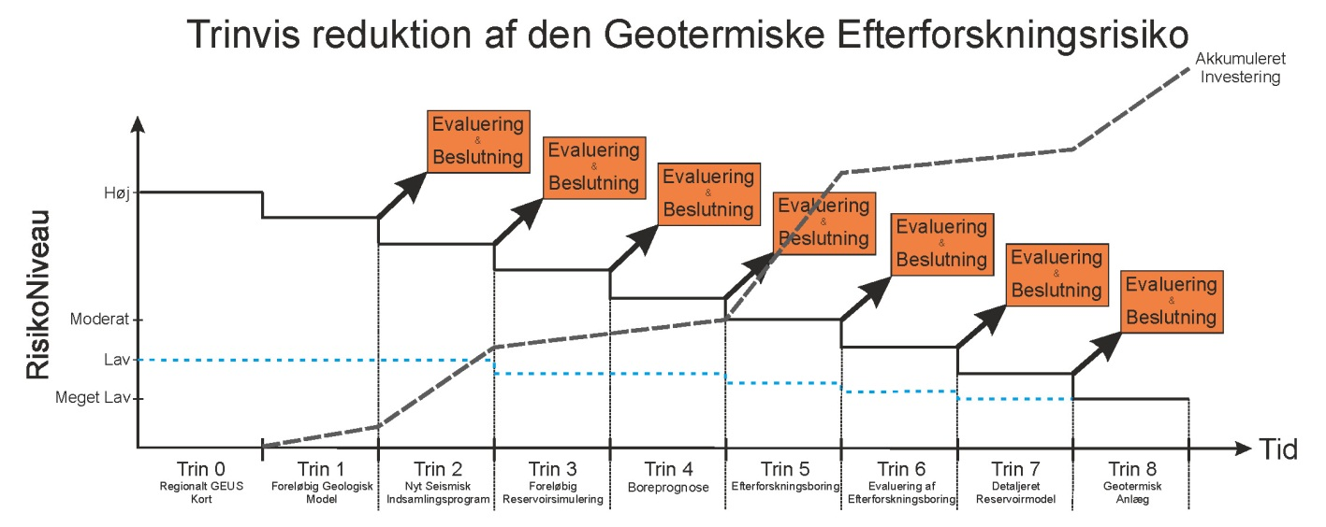
Geotermi WebGIS-portalen
Samler og tilgængeliggør en lang række undergrundsdata relevante for geotermisk efterforskning og produktion
Bidrager til at reducere de
geologiske risici tilknyttet
geotermi
Konsulentopgaver
Forskningsprojekter
Screening af 28 byområder
Solgt ud af arvesølvet?
Hvad med fremtiden?

Slide 5
Nu og fremtiden?
Fjernvarmeselskaberne: generelt i bero - mange afventer udmøntningen af garanti ordningen…(men indtryk af at de store selskaber opererer med geotermi som en mulig medspiller i fremtidens varmeforsyning)
Flere igangværende projekter:
EUDP: Geotermisk pilotboring (sammen med Ross, HOFOR, Cowi)
EUDP: Kortlægning af muligheder for geologisk varmelagring (GRUK tovholder)
Flere ansøgninger ude eller på vej:
EUDP: Sæsonlagring af varmt vand i kalken i Storkøbenhavn (sammen med bl.a. Ross)
Innovationsfonden: Fokus på reservoirkarakterisering, kvalitativ seismisk tolkning, temperatur, diagenese
og geokemisk modellering
Horizon 2020: Vamelagring med demonstrationsprojekter i Holland, Frankrig og DK
EUDP: Geotermisk pilotboring, fase 2
InterReg Østersø regionen?
Bidrager til
Reducere boreomkostninger
Minimere geologiske, tekniske og økonomiske risici
Gør geotermi til en attraktiv forretning

Slide 6
Margretheholm og Sønderborg anlæg
Drift og ydeevne…
GeoOp (Operatør på geotermi)
Operatør, professionalisering af markedet
Go BIG!
Regulering af tilskud
biomasse
Osmotisk energi
Danfoss
Geotermi i DK ?
Regulering af afgifter
Energikommisionen
Stigende sol- og vindenergi
- mangel på fjernvarme
- behov for varmelagring
Politiske mål
Fri for fossile brændstoffer
GEUS´ fremtidige rolle/forretningsmodel…

Slide 7
Geotermi WebGIS-portalen
12. maj
2016
2013
Datagenerering, tolkning, QC
Database og kortgenerering
Portal
Projektejer, geologi
Projektleder, geologi
Stratigrafisk
Projektsekretær
Tegninger
Seismisk kortlægning
Reservoirdata
Reservoir
Reservoirdata
Projektleder på geotermi forskningsprojektet, div. kort mm.
Seismisk kortlægning
Geofysisk
Seismisk kortlægning
Geokemisk
Salinitet
GIS-kort
SAMBA
Portal
Datacenter
Borerapporter, digitalisering
IT, inform.
Hjemme-
side

